Slide 2
www.zeleny-portal.cz |

Slide 3
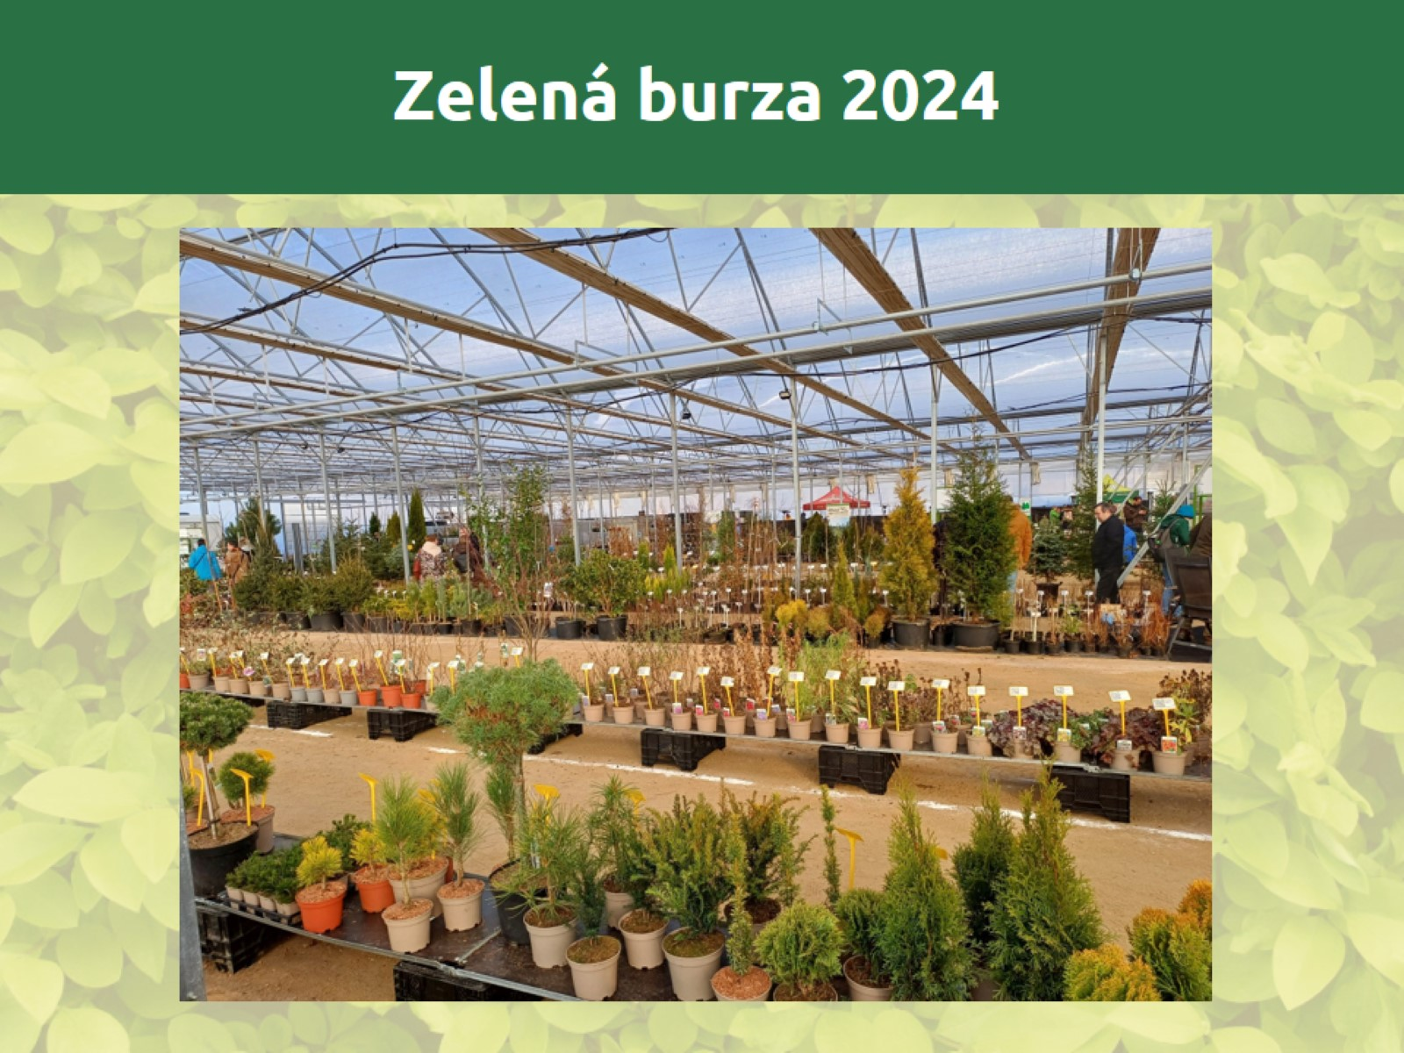
Zelená burza 2024

Slide 4
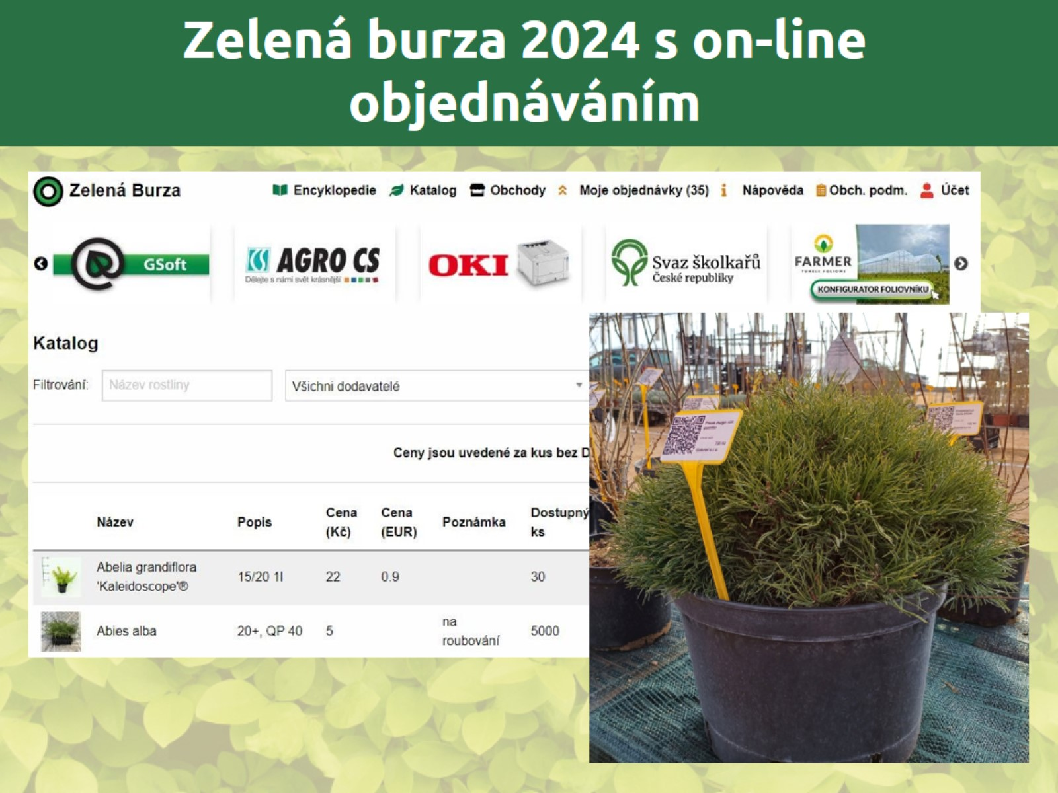
Zelená burza 2024 s on-line objednáváním

Slide 5
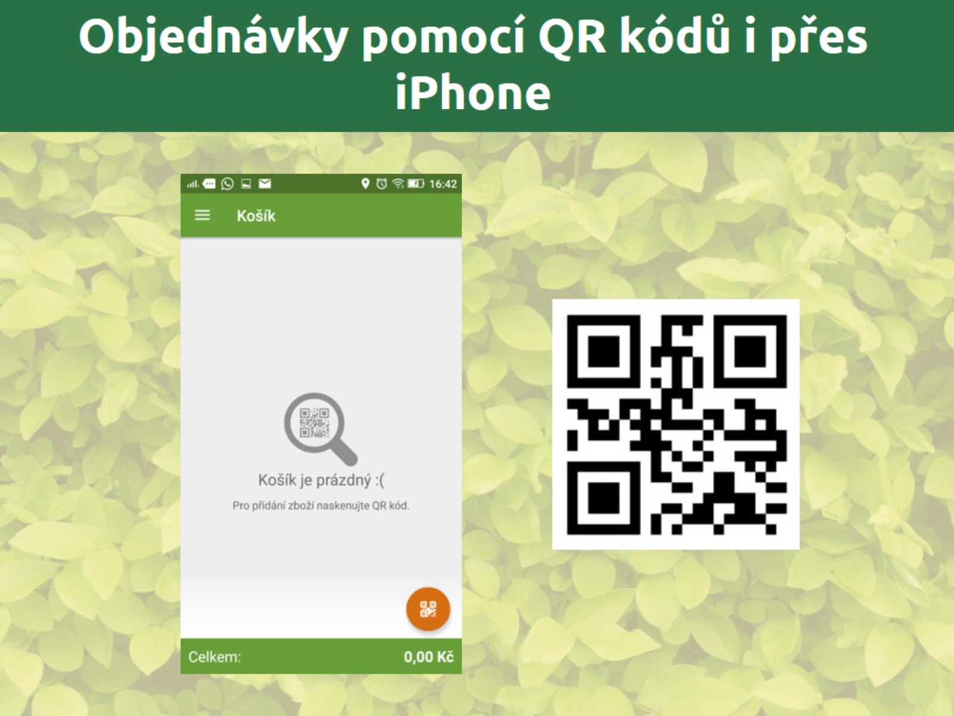
Objednávky pomocí QR kódů i přes iPhone

Slide 6
Zelená burza 2024 s on-line objednáváním

Slide 7
Zelený portál – celoroční provoz

Slide 8
Zelený portál – nepodařilo se…

Slide 9
Zelený software

Slide 10
LED tiskárna OKI C650

Slide 11
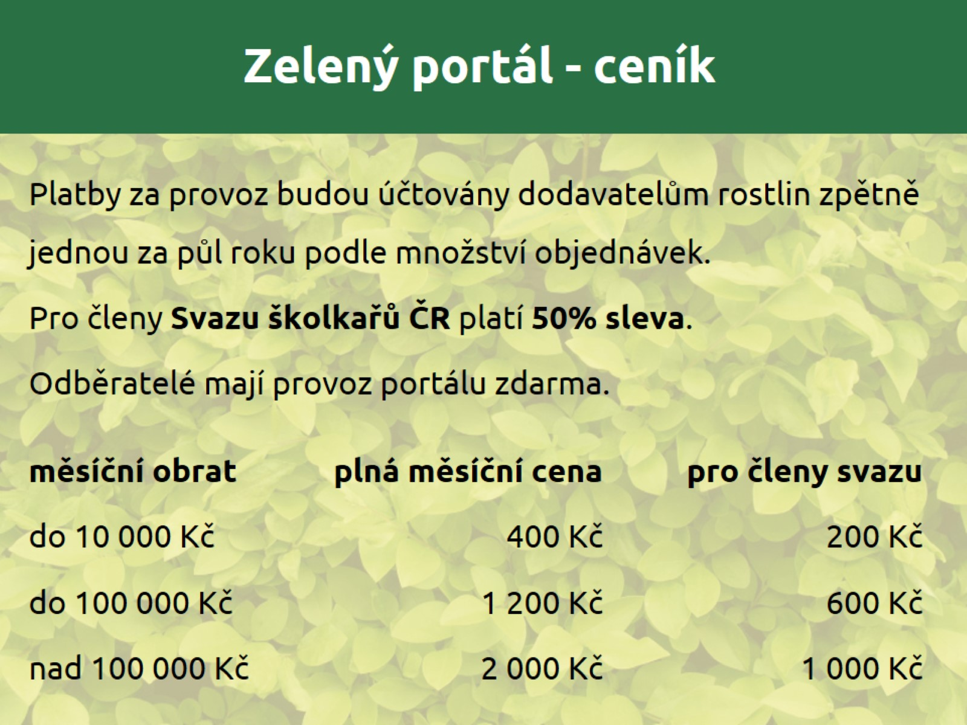
Zelený portál - ceník

